Slide 1
Пользовательский интерфейс
WindViewer
Студент 245 гр. Насибуллин А.Р.
Науч. рук.: Зуева Т.

Slide 2
Постановка задачи
Создание пользовательского интерфейса
  Моментальный отклик на любое действие
  Интерфейс должен быть интуитивным и понятным
Слайдер предсказания погоды
Отображение направления ветра
Tooltip с данными о погоде
Меню с опциями и настройками

Slide 3
Реализация
Google maps. Местоположение пользователя
Погода на суше и в море
Векторы направления ветра
Ajax Слайдер-контроллер предсказания погоды
HTML 5 меню с настройками
Обратная связь с разработчиками
HTML 5 Cashing

Slide 4
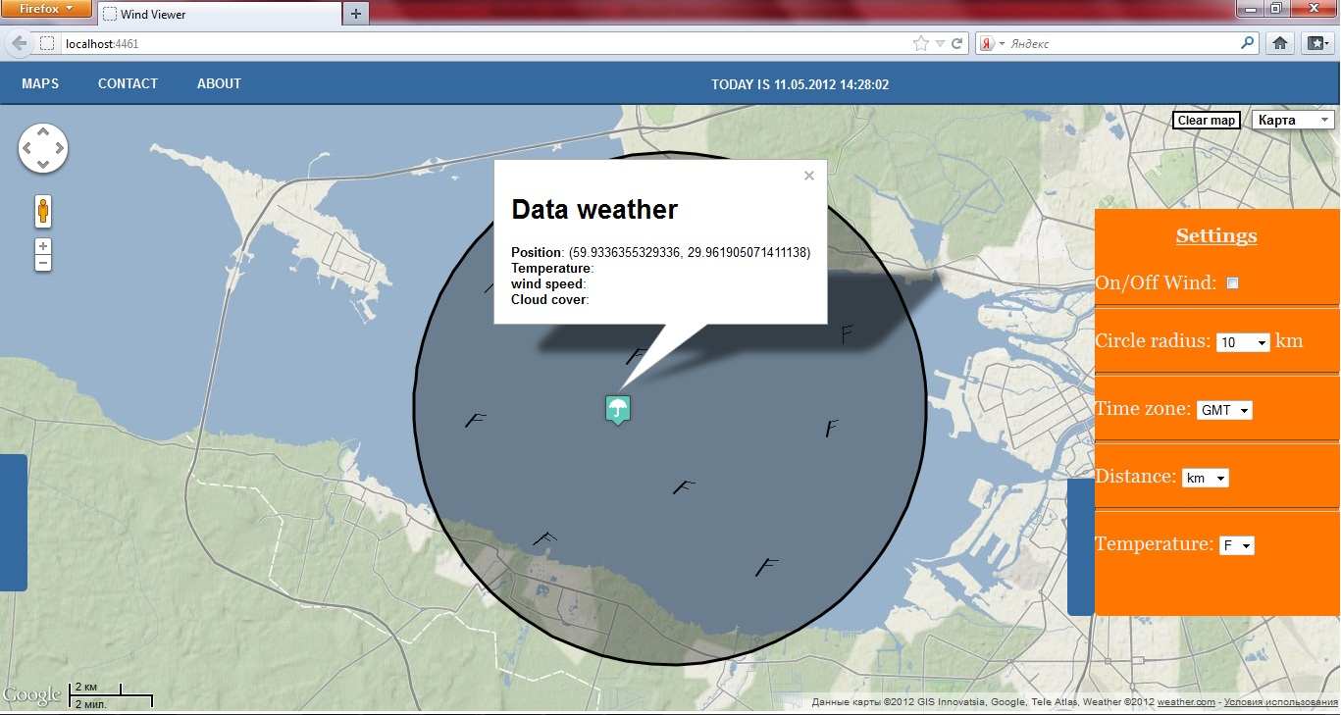
Реализация №1

Slide 5
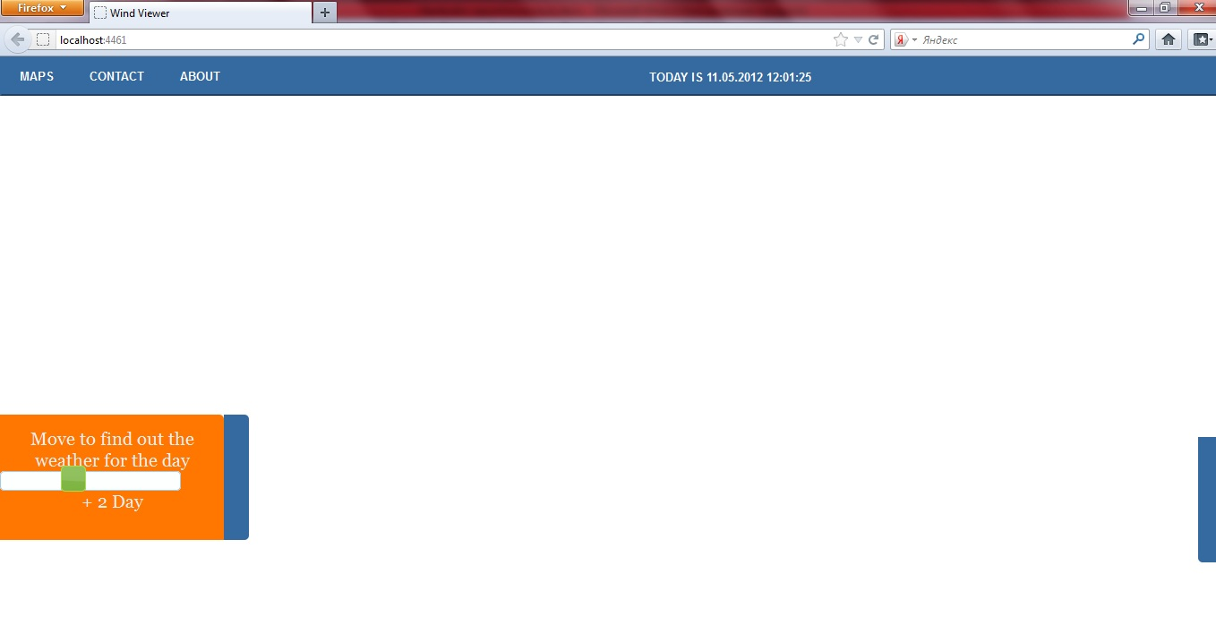
Реализация №2

Slide 6
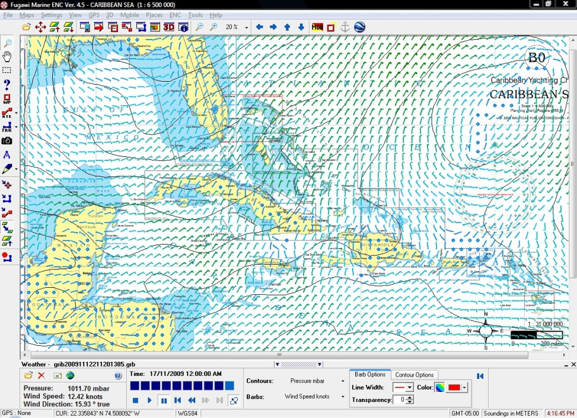
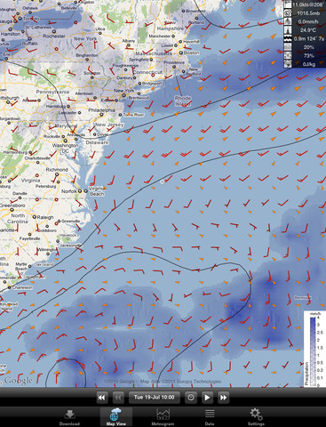
Конкуренты
ZyGrib
PocketGRib

Slide 7
Результаты
Сделано удобное меню
Реализован слайдер-контроллер предсказания погоды
Реализовано отображение векторов направления ветра
Реализован tooltip с данными о погоде на суше и на земле
Обратная связь

